Slide 1
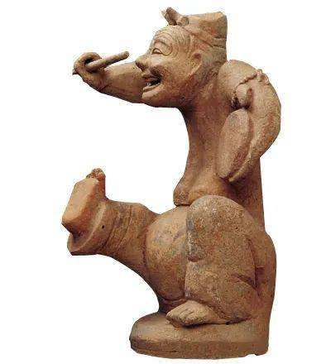
滑稽列传
《史记》选读

Slide 2
扶义俶傥，不令己失时，立功名于天下，作七十列传。
《史记·太史公自序》

Slide 3
为什么司马迁要为滑稽之人作传

Slide 4
我校文学社为探讨司马迁为滑稽之人作传的目的，拟举办“司马迁笔下照亮时代的小人物”专题故事展的活动。

Slide 5
小人物，大事件
请你用20字左右的文字为整个专题故事展作介绍说明。
要求：
格式：他们是一群___________________________小人物。
结合“淳于髡”“优孟”“优旃”人生经历的相似点
体现他们能够入选司马迁列传的原因。

Slide 6
小人物，大事件
梳理专题故事条目，作简要说明
要求：
（谁）+（个人处境）+（方法/策略）+（劝说环境）+（讽谏对象）+（讽谏效果）

Slide 7
小人物的高光时刻
文学社社长拟定选取“淳于髡仰天大笑”“优孟衣冠”“优旃临槛疾呼”三则故事，但社长认为这三则故事标题不能体现其人物的魅力。
请你根据文本内容，重新为这三则故事拟定标题。

Slide 8
淳于髡妙喻退楚兵

Slide 9
优孟激将报知己

Slide 10
优旃反语悯楯郎

Slide 11
知人论世
初，上遣贰师大军出，财令陵为助兵，及陵与单于相值，而贰师功少。上以迁诬罔，欲沮贰师，为陵游说，下迁腐刑。久之，上悔陵无救，曰：“陵当发出塞，乃诏强弩都尉令迎军。坐预诏之，得令老将生奸诈。”乃遣使劳赐陵余军得脱者。
《汉书·李广苏建传》

Slide 12
孔子曰：“六艺于治一也。《礼》以节人，《乐》以发和，《书》以道事，《诗》以达意，《易》以神化，《春秋》以义。”太史公曰：“天道恢恢，岂不大哉！谈言微中，亦可以解纷。

Slide 13
为什么司马迁要为滑稽之人作传

Slide 14
文学社的专题故事展活动引起了同学们的热议，在展览后，针对这些讨论，文学社社长开设了一次文学艺术沙龙，集思广益，深入司马迁内心，探讨其为滑稽之人作传的目的。

Slide 15
司马迁的内心世界
小组讨论与探究（1）
课本p93页注释6
人物排列的顺序为何是：淳于髡—优孟—优旃？
篇幅长短排列顺序也是：淳于髡—优孟—优旃？
为三人作传，为何要以“六艺”作为开头？

Slide 16
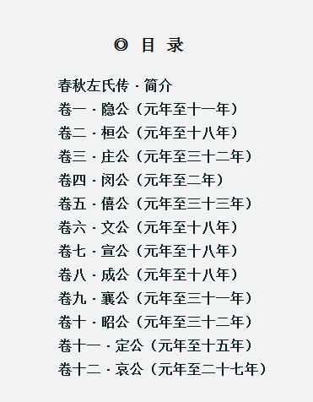
司马迁的内心世界
小组讨论与探究（2）
参照
《左传》目录
《伶官传序》
讨论：司马迁与左丘明、欧阳修视角的不同？

Slide 17
司马迁的内心世界
我校文学社的成员在准备过程中，提议社长设置“史家的眼光”板块，放置在专题故事展的结尾，作为整个专题故事展的回顾与总结。
要求：
结合两次小组讨论与探究的成果
两个关键词（字）
凸显司马迁为滑稽之人作传的背后指导思想

Slide 18
修身者，智之符也；爱施者，仁之端也；取予者，义之表也；耻辱者，勇之决也；立名者，行之极也。士有此五者，然后可以托于世，列于君子之林矣。故祸莫憯（惨）于欲利，悲莫痛于伤心，行莫丑于辱先，诟莫大于宫刑。刑余之人，无所比数，非一世也，所从来远矣。昔卫灵公与雍渠同载，孔子适陈；商鞅因景监见，赵良寒心；同子参乘，袁丝变色：自古而耻之！夫以中材之人，事有关于宦竖，莫不伤气，而况于慷慨之士乎！
《报任安书》

Slide 19
不流世俗，不争势利，上下无所凝滞，人莫之害，以道之用。作滑稽列传第六十六。
《史记·太史公自序》

Slide 20
尾声
作为本校的学生，参观了整个专题故事展活动的结合整个专题故事展活动，请你结合整个故事展的内容，写作一篇“滑稽之人被列入《史记》的原因探究”报告。

